Slide 1



MÔN : TOÁN
BÀI 67 : LUYỆN TẬP CHUNG
GIÁO VIÊN: ĐÀO THỊ MAI

Slide 2




Slide 3

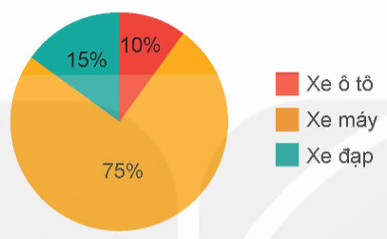
1
Biểu đồ dưới đây cho biết tỉ số phần trăm các loại xe đang gửi trong bãi đỗ xe.
Quan sát biểu đồ và trả lời câu hỏi.
a) Trong bãi đỗ xe đó, loại xe nào có nhiều nhất?
b) Số xe ô tô chiếm bao nhiêu phần trăm số xe gửi trong bãi?
c) Biết trong bãi có 30 xe đạp. Hỏi trong bãi hiện có tất cả bao nhiêu xe?

Slide 4
Quan sát biểu đồ và trả lời câu hỏi.
b) Số xe ô tô chiếm bao nhiêu phần trăm số xe gửi trong bãi?
Số xe ô tô chiếm 10% số xe gửi trong bãi.

Slide 5
Quan sát biểu đồ và trả lời câu hỏi.
c) Biết trong bãi có 30 xe đạp. Hỏi trong bãi hiện có tất cả bao nhiêu xe?
30 xe đạp chiếm 15% số xe gửi trong bãi.
Vậy 1% số xe gửi trong bãi là: 30 : 15 = 2 (chiếc). Trong bãi hiện có số xe là: 2 × 100 = 200 (chiếc).

Slide 6
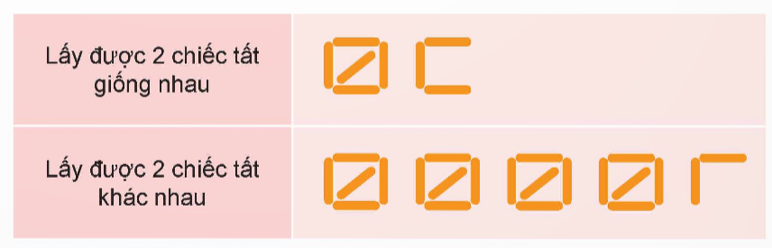
2
Mỗi buổi sáng, Rô-bốt đều tự tạo một bất ngờ cho chính mình bằng cách lấy ra 2 chiếc tất mà không nhìn vào ngăn tủ. Kết quả là có ngày Rô-bốt lấy được hai chiếc tất giống nhau, cũng có ngày Rô-bốt lấy được hai chiếc tất khác nhau. Dưới đây là bảng kiểm đếm ghi lại kết quả việc lấy tất của Rô-bốt trong tháng 4.

Slide 7

Các con hãy thực hiện bài tập sau để giúp Kobi nhanh chóng được đến trạm sửa chữa nhé!

